Slide 1

GOBIERNO ABIERTO
HITO 8
EJE DE MEDIO AMBIENTE, AGUA, SANEAMIENTO,
RESIDUOS Y DESECHOS SÓLIDOS
RESPONSABLE
FONDO DE DESARROLLO SOCIAL – FODES -

Slide 2
NOMBRE DEL COMPROMISO:
Socializar los requisitos para la ejecución de proyectos de agua y saneamiento a través de plataforma o talleres virtuales con las municipalidades de todos los departamentos.

Slide 3
QUE ES FODES:
Somos una institución orientada a impulsar oportunidades de desarrollo social mediante programas, proyectos y acciones que fortalecen la calidad de vida de las familias guatemaltecas
FODES trabaja para acercar intervenciones sociales a comunidades que necesitan infraestructura, acompañamiento y soluciones concretas para mejorar sus condiciones de vida.

Slide 4
PROBLEMÁTICA:
Hemos detectado el problema de falta de conocimiento o conocimiento a medias de los requisitos para optar a los programas de financiamiento que como institución ofrecemos para la construcción, ampliación o mejoramiento de obras de infraestructura que generan capital fijo en las áreas de agua y saneamiento.

Slide 5
SOLUCIÓN:
Ante esta problemática, se estableció como compromiso “Socializar los requisitos para la ejecución de proyectos de agua y saneamiento a través de plataforma o talleres virtuales con las municipalidades de todos los departamentos” que quedó plasmado como Hito No. 8 en el Plan de Acción.
El medio que consideramos más rápido y directo de llegar a las municipalidades fue través de la realización de talleres virtuales regionales que integren los departamentos, para socializar con municipalidades, Cocodes, Comités de agua, etc. los requisitos para la ejecución de los proyectos de agua y saneamiento. Información que será publicada en los portales institucionales y otros medios.

Slide 6
ACCIONES
Mie. 29 Jul.
Se realizó PRIMER TALLER VIRTUAL el miércoles 29 de julio 2026
Mie. 23 Sep.
Se realizará SEGUNDO TALLER VIRTUAL el miércoles 23 de septiembre
Vie. 23 Oct.
Esta programado TERCER TALLER VIRTUAL el viernes 23 de octubre, con el se concluyen los talleres en el año 2026
noviembre
En noviembre se ha programado Clausura anual de talleres y presentación de resultados
Ene.–Ago. 2027
De enero a agosto 2027 se inicia segunda ronda de talleres virtuales

Slide 7
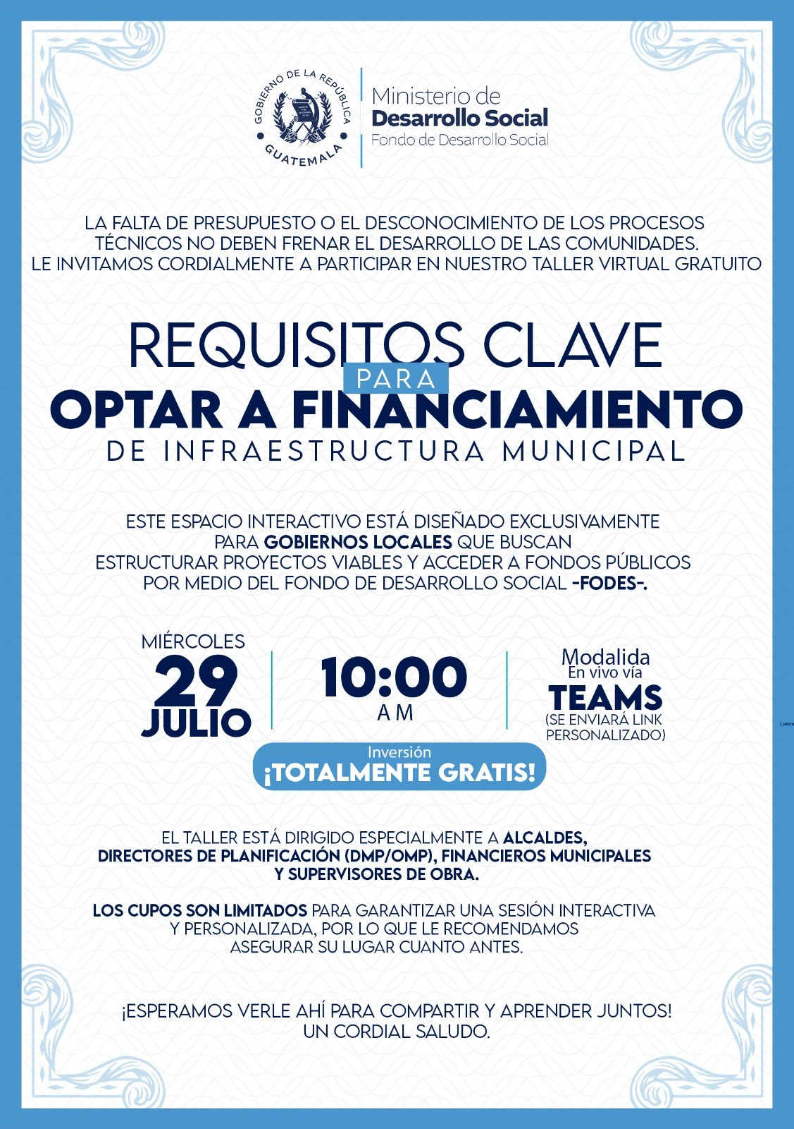
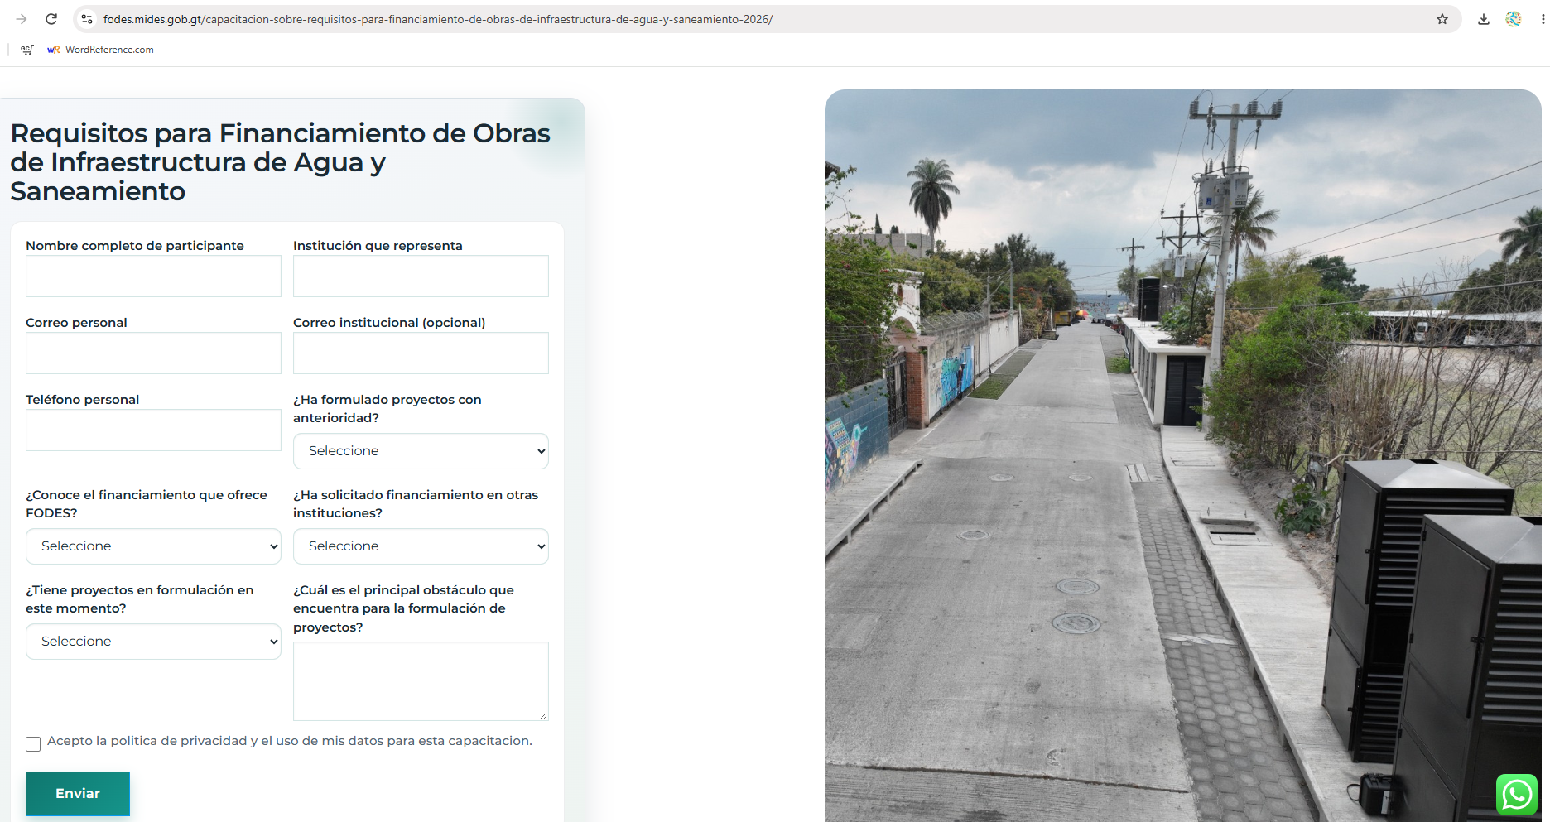
TALLER VIRTUAL
PRESENTACIÓN
VIDEO

Slide 8

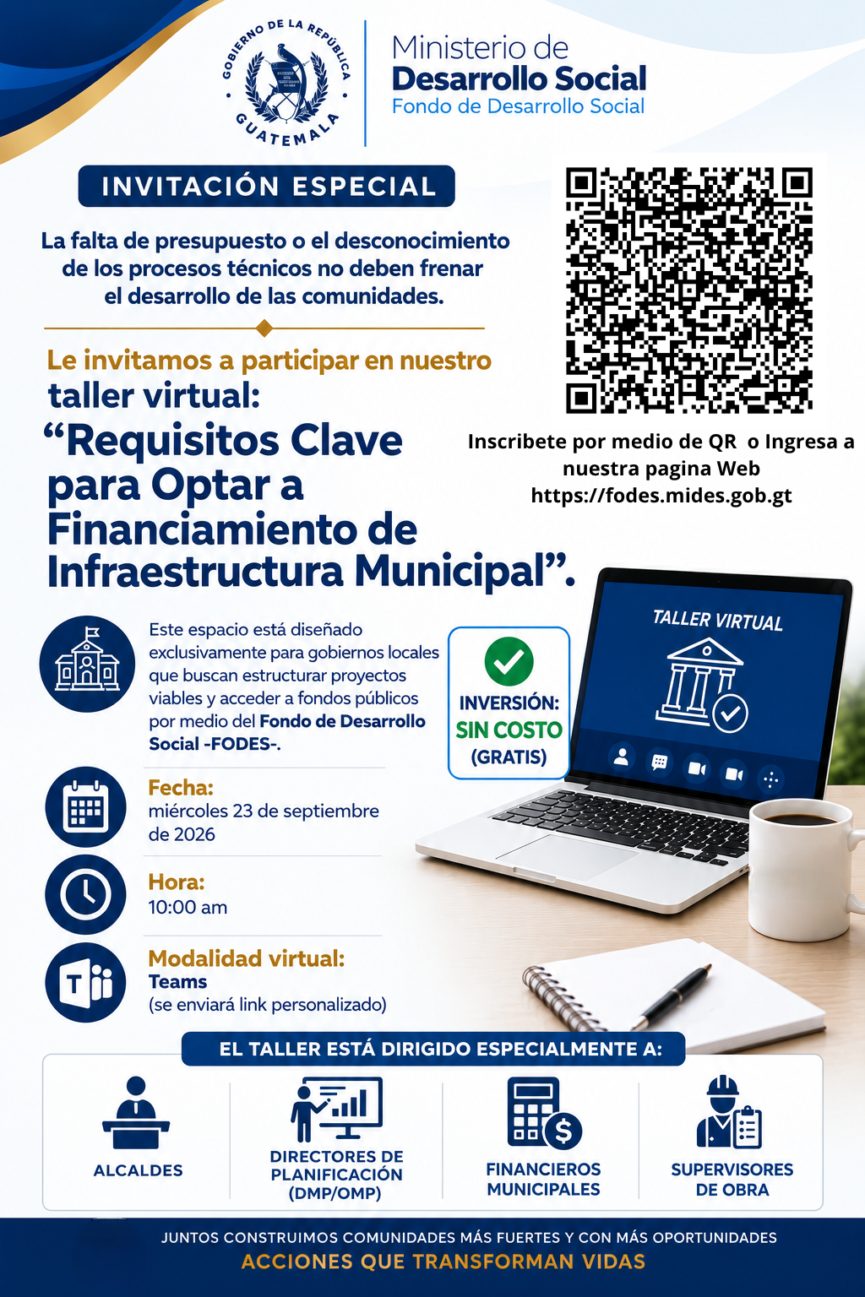
PRÓXIMO TALLER VIRTUAL

